Slide 1

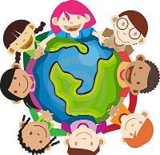
Математика
Розділ 13. Ділення на розрядні числа
Сьогодні
Ділення виду 53:16 шляхом підбору неповної частки та остачі. Обчислення виразів. Розв’язування компетентнісно зорієнтованої задачі з використанням масштабу, задачі, що включають знаходження дробу від числа
Урок
№125

Slide 2

Сьогодні
Організація класу
Вітаю вас, мої любі.
У світлій затишній оселі.
Нехай урок наш для вас буде,
Як пісня – дзвінкий та веселий.

Slide 3

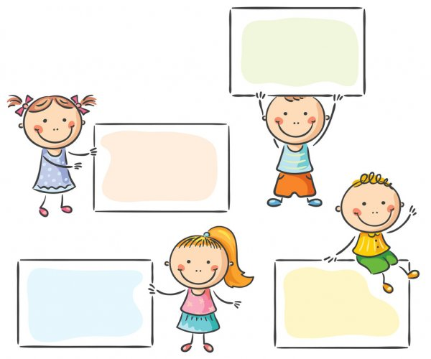
Сьогодні
Обчисли усно
34
14
56+
12
58

Slide 4

Сьогодні
Обчисли усно
75
62
-16
84
92

Slide 5











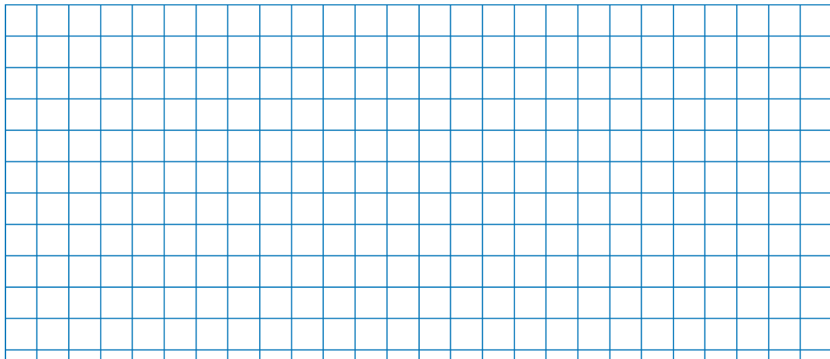
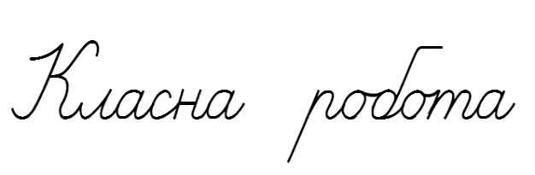



Сьогодні
Сьогодні
Каліграфічна хвилинка

Slide 6

Сьогодні
Робота з підручником
з математики
Григорія Лишенко
с. 78

Slide 7
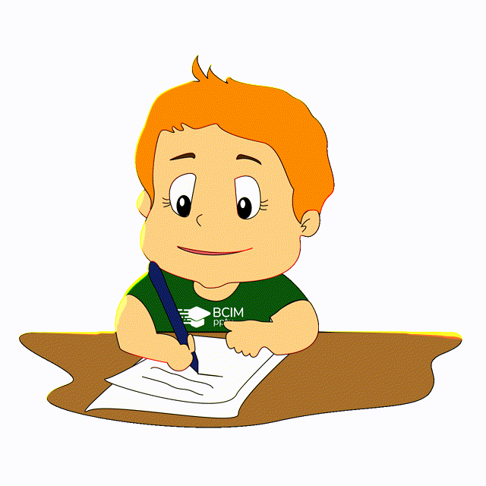
Сьогодні
1) Обчисли
65 + 22 – 13
= 74
23 + 16 + 18
= 57
8 · 9 + 35
= 107
45 – 23 + 72
= 94
98 – 27 + 36
= 107
81 : 9 + 73
= 82
Підручник
номер
443
9 : 3 + 27
= 30
Підручник
Сторінка
78

Slide 8
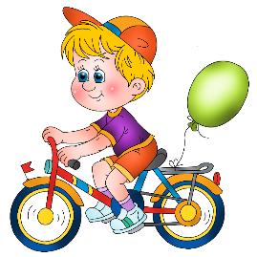

Сьогодні
2) Розв'яжи задачу
Проїхали 6 км, що становить $\frac{1}{3}$ всього шляху.
Скільки кілометрів залишилося проїхати?
1)6:1·3
=18(км) – вся відстань.
Підручник
номер
443
2) 18-6
=12(км)
Відповідь:
залишилось проїхати 12 км.
Підручник
Сторінка
78

Slide 9
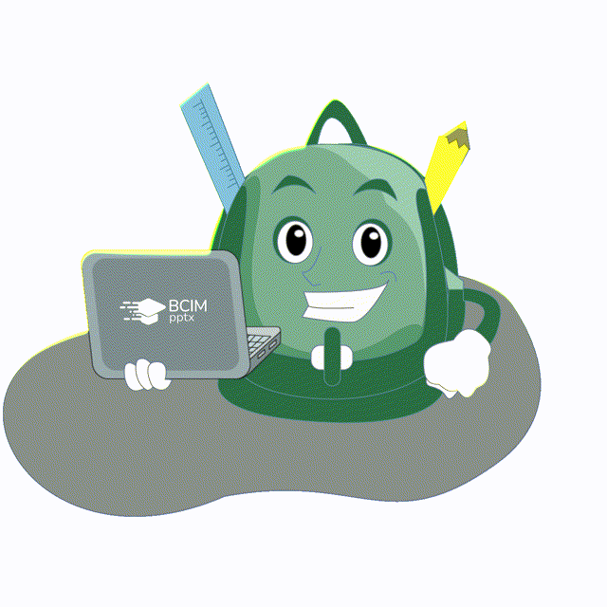
Сьогодні
3) Обчисли
200 кг : 10 кг
= 20
4 м : 20 см
= 20
10 т : 40 кг
= 250
6 м : 30 см
= 20
9 км : 30 м
= 300
Підручник
номер
443
800 кг : 40 кг
= 20
Підручник
Сторінка
78

Slide 10
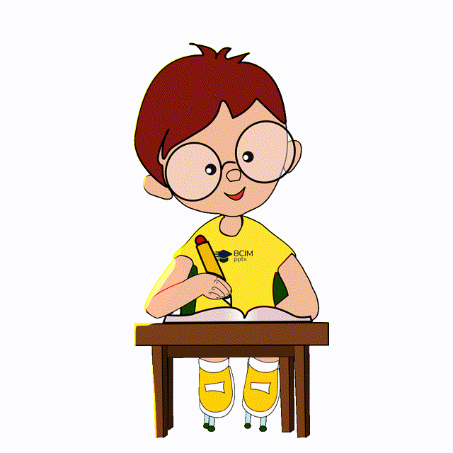
Сьогодні
Досліди ділення виду 53 : 16 шляхом
підбору неповної частки.
53
16
Підручник
номер
444
48
3
5
Підручник
Сторінка
78

Slide 11

Сьогодні
Обчисли письмово
90 : 18 52 : 17 82 : 24
576 : 80 728 : 90 425 : 70
90
18
52
17
82
24
90
5
51
3
72
3
0
1
10
Підручник
номер
445
70
576
80
728
90
425
560
720
8
420
6
7
16
8
5
Підручник
Сторінка
78

Slide 12
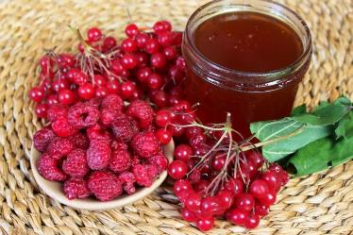
Сьогодні
Розв'яжи задачу
Для приготування цілющого відвару від застуди беруть калину, малину та воду у відношенні 9:5:15. Скільки грамів кожного інгредієнта (складника) треба взяти, щоб отримати 464 г відвару?
1)
9+5+15
=29(ч.) разом;
=16(г) у 1 частині;
2)
464:29
3)
=144(г) калини;
Підручник
номер
446
16·9
4)
=80(г) малини;
16·5
5)
=240(г) води.
Підручник
Сторінка
78
16·15
Відповідь:
144 г калини, 80 г малини, 240 г води.

Slide 13
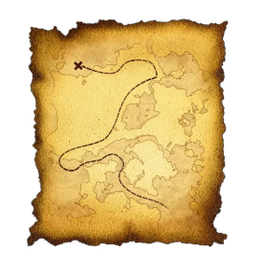
Сьогодні
Розв'яжи задачу
Відстані на місцевості в 168 км відповідає відрізок на карті
2 см. Чому дорівнює відстань між двома містами на місцевості, якщо їй відповідає відстань на карті 3 см?
1)
=84(км) 1 см на карті;
168:2
Підручник
номер
447
=252(км)
2)
84·3
Відповідь:
відстань між містами 252 км.
Підручник
Сторінка
78

Slide 14
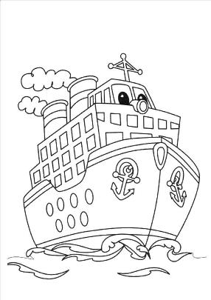

Сьогодні
Розв'яжи задачу
Екскурсійний теплохід проплив за 3 дні 240 км. Першого дня він проплив $\frac{3}{8}$ усього шляху, а другого - $\frac{2}{5}$ решти шляху. Скільки кілометрів проплив теплохід третього дня?
1)
240:8·3
=90(км) І дня;
Підручник
номер
448
2)
240-90
=150(км) залишилось;
3)
150:5·2
=60(км) ІІ дня;
Підручник
Сторінка
78
4)
150-60
=90(км)
Відповідь:
третього дня теплохід проплив 90 км.

Slide 15

Сьогодні
Поміркуй
Знайди площу прямокутного трикутника, якщо довжини сторін, що утворюють прямий кут, - 6 см і 8 см.
6 см
8 см
1)
=48(см²) площа прямокутника;
Підручник
номер
449
6·8
=24(см²)
2)
48:2
Підручник
Сторінка
79
Відповідь:
площа прямокутного трикутника 24 см².

Slide 16
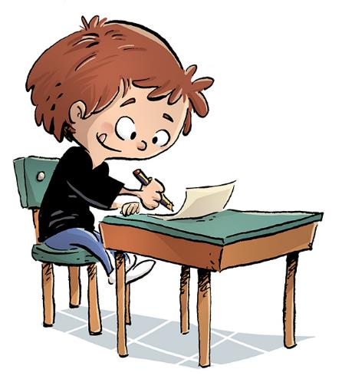
Сьогодні
Домашнє завдання
На сторінці підручника 79 опрацювати № 450, 451
Короткий запис у щоденник
с.79 №450, 451

Slide 17

Сьогодні
Вправа «Інтерв’ю»
Що нового ви сьогодні дізнались?
Чого ви навчились на уроці?
Чи було вам важко? Якщо так, то що саме?
Що найбільше вас вразило чи здивувало під час уроку?
Продовжіть речення. Тепер я знаю, що …

